Slide 1
Misconcept
Schoolbiologie
Connie Klukkert- den Ouden
Jasmijn van der Waal

Slide 2
Het misconcept
Stoffen verplaatsen zich totdat er een gelijke verdeling is bij osmose.
Zowel de oplossing als het oplosmiddel.

Slide 3
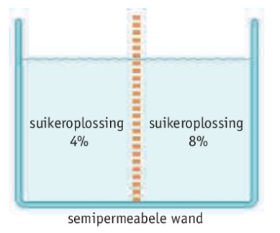
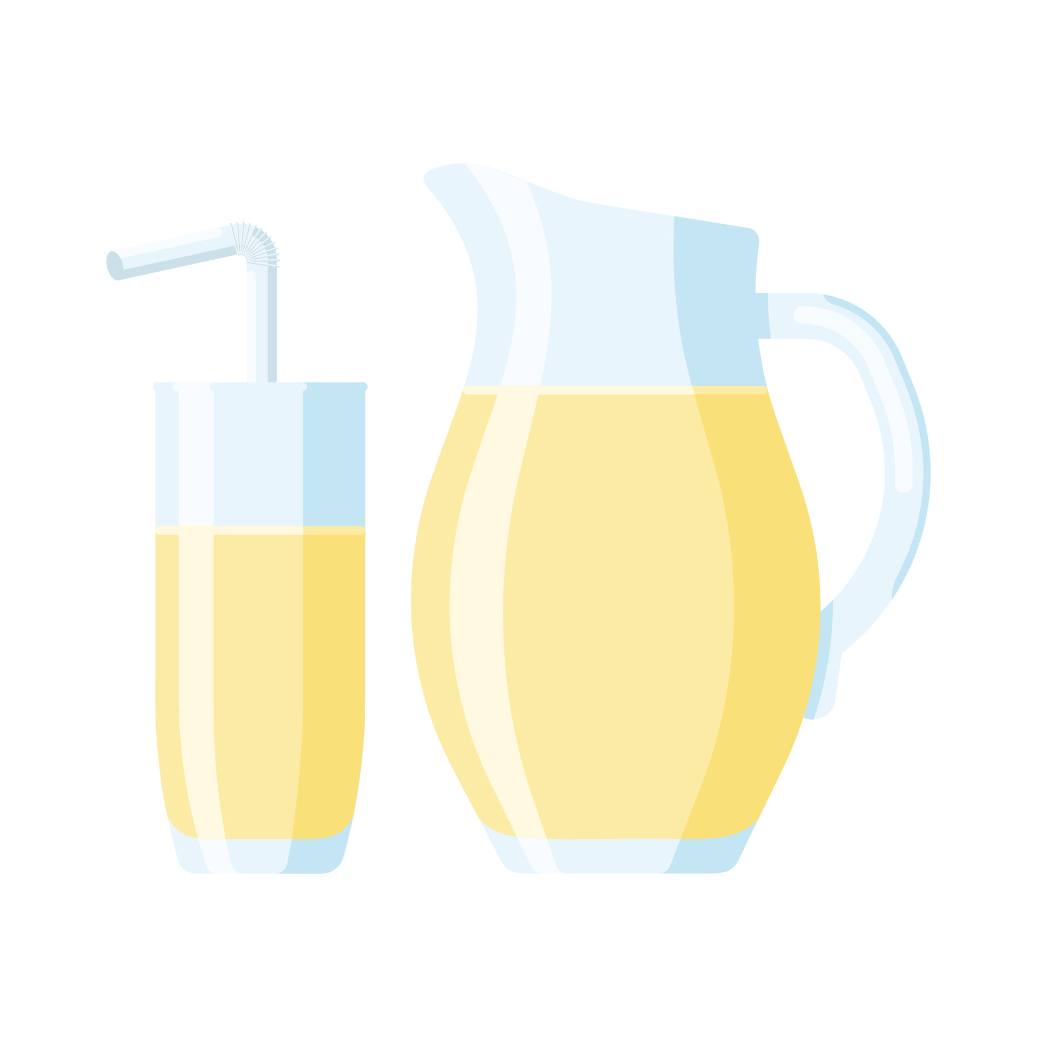
Toelichting misconcept
Theorie achter het misconcept
vaste stoffen verplaatsen zich door de membraan.
(Dit is wel het geval maar niet in het geval van osmose)
Denken in vakken/hokjes
Sluit niet aan in belevingswereld.

Slide 4
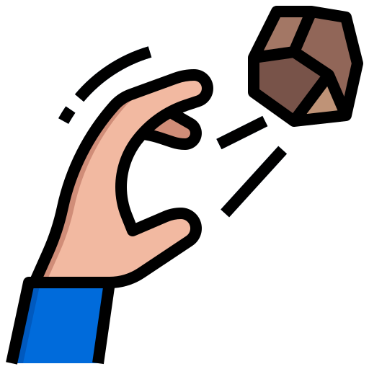
Het misconcept aanpakken
Les 1: osmo-gooien
Les 2 : experiment osmose ei
Les 3: microscopie practicum
Abstract
Mate van abstractie
Concreet

Slide 5
Feedback vragen
Te gebruiken bij: osmo-gooien, experiment osmose ei, plasmolyse rode ui.
1. Wat gebeurde er tijdens dit practicum?
2. Hoe komt dat?
3. Wat heeft dit te maken met osmose?
4. Welke stof heeft zich verplaatst?

Slide 6
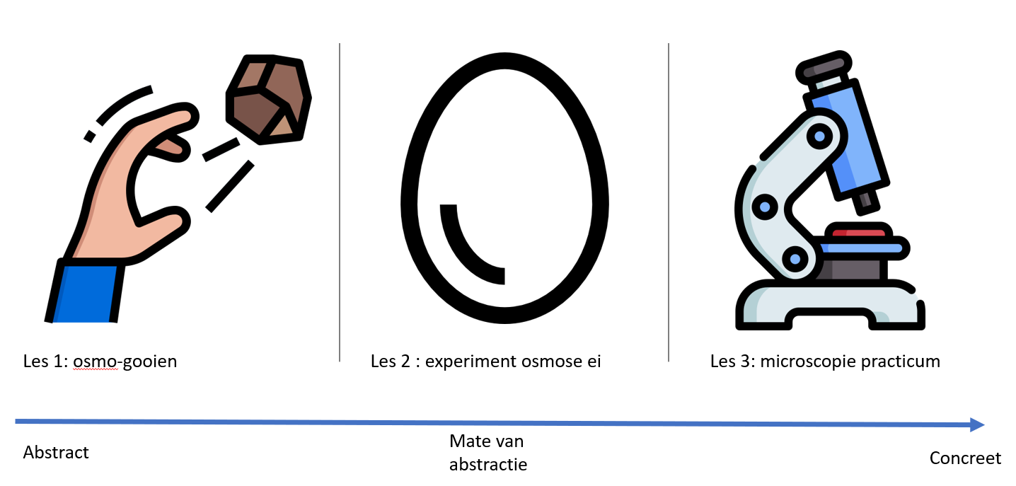
Waarom op deze manier
Verspreid aanbieden van de lesstof, spacing effect.
Oefenen van de stof in verschillende contexten.
Kracht van ervaren.

Slide 7
Les 1 : Osmo-gooien
Leerdoelen
Je kunt de concentratie van de oplossing berekenen.
Je kunt uitleggen wat diffusie en osmose is.
Klassikale instructie
Docent: legt de lesstof uit.
Leerling: Luisteren en stellen vragen.
Hulpmiddel: lesson-up.
Osmo-gooien
Docent: Deelt materialen uit en legt de stappen uit.
Leerling: Voeren de stappen uit en verklaren wat ze zien.
Hulpmiddel: papier.
Opdrachten maken
Docent: doet een opdracht voor daarna loop hij door het lokaal en beantwoord vragen.
Leerling: maken opdrachten en stellen vragen.

Slide 8
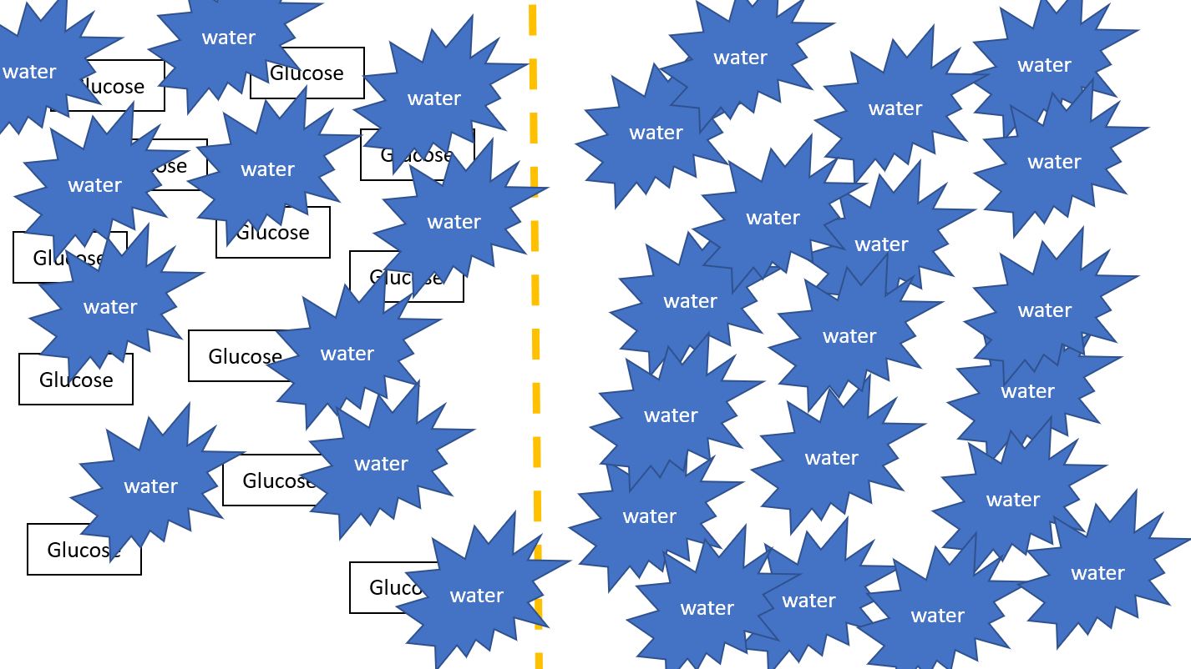
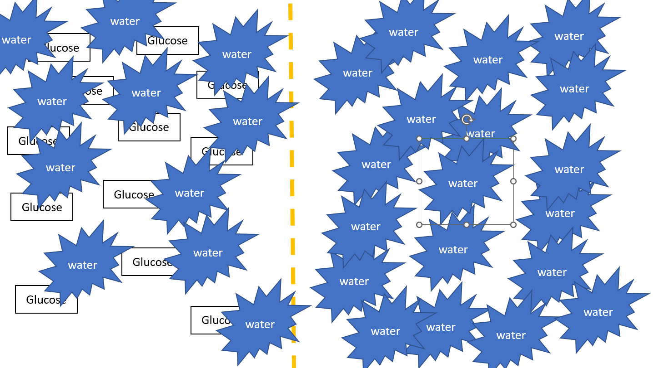
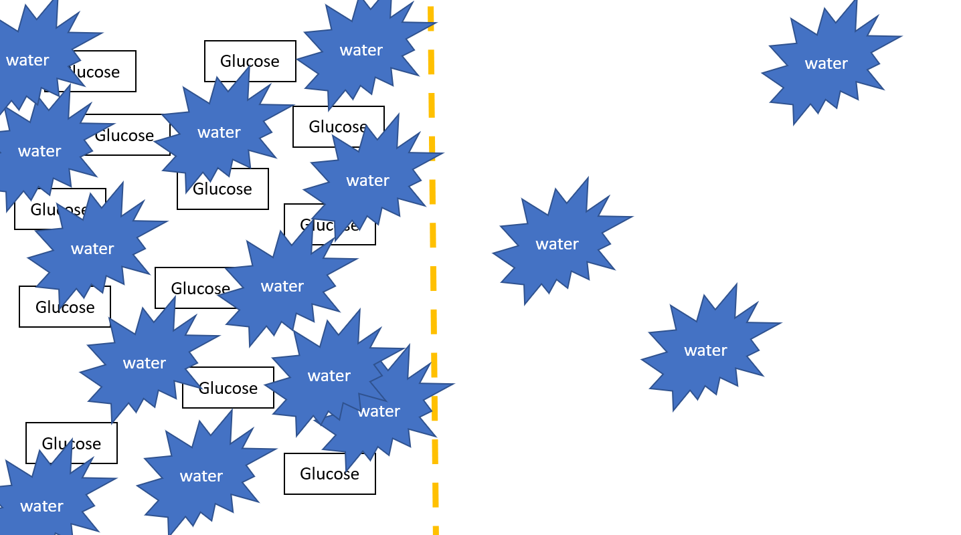
Osmo-gooien
De ene helft van de klas krijgt 1 A4 wit papier (glucose) en 1 A4 gekleurd papier (water). De andere helft krijgt 2 A4 gekleurd papier.
Glucose vouw je dubbel, watermoleculen vorm je tot een prop.
In het midden van de klas een brede gang, het semipermeabele membraan.
Iedereen gooit.
Klaar met gooien? → laat de leerlingen formuleren wat er gebeurt is.
Beginsituatie
Eindsituatie

Slide 9
Les 2: Experiment osmose ei
Leerdoelen
Je kunt uitleggen wat een hypertone, isotone en hypotone oplossing is.
Je kunt formuleren hoe osmose werkt met een ei als modelsysteem.
Klassikale instructie
Docent: blikt terug op vorige les en legt de nieuwe begrippen uit.
Leerling: Luisteren en stellen vragen.
Hulpmiddel: lesson-up .
Bespreking
Docent: Na het experiment loopt de leraar het opdrachten – en- feedbackblad na en vat de leraar de conclusies samen. Leerling: Deelt zijn bevinden, luistert en stelt vragen.
Het experiment
Docent: Deelt het materiaal en de opdracht uit, tijdens het uitvoeren van het practicum ondersteunt de docent als coach.
Leerling: Uitvoeren van experiment, invullen opdrachtenblad.

Slide 10
Het experiment osmose ei
Voorbereiding
Tijdens de les
Voor de les
De schaal van eieren laten oplossen in azijn ( 48 – 72 uur)
Opdrachtenblad maken
De leerlingen wegen de eieren nogmaals na een behandeling van 30 minuten.
De leerlingen kijken of hun voorspelling klopt.
De leerlingen moeten verklaren waarom het ei toeneemt in gewicht in een wateroplossing en afneemt in een suikeroplossing.
De leerlingen beantwoorden de vragen op het opdrachtenblad.
Voor de les (einde van een blokuur)
Leerlingen wegen alle eieren
Leerlingen plaatsen de eieren in de behandeling, of in het water of in een suikeroplossing
Ze voorspellen wat er met het gewicht van de eieren gaat gebeuren.

Slide 11
Les 3: microscopie practicum
Leerdoelen
Je kunt uitleggen wat plasmolyse is.
Je kunt formuleren hoe osmose werkt in de cel.
Klassikale instructie
Docent: blikt terug op vorige les en legt de nieuwe begrippen uit.
Leerling: Luisteren en stellen vragen
Hulpmiddel: filmpje plasmolyse.
Het experiment
Docent: Deelt het materiaal en de opdracht uit, tijdens het uitvoeren van het practicum ondersteunt de docent als coach.
Leerling: Uitvoeren van practicum, maken tekeningen.
Bespreking
Docent: Na het experiment loopt de leraar het feedbackopdrachten blad na. Leerling: Deelt zijn bevinden, luistert en stelt vragen

Slide 12
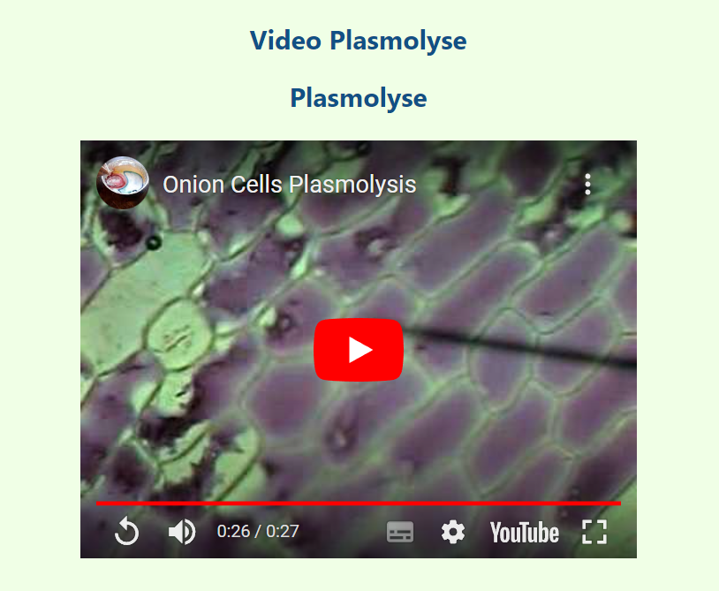
Les 3: Microscopie practicum
10 minuten:
Uitleg plasmolyse met behulp van
boek en filmpje.

Slide 13
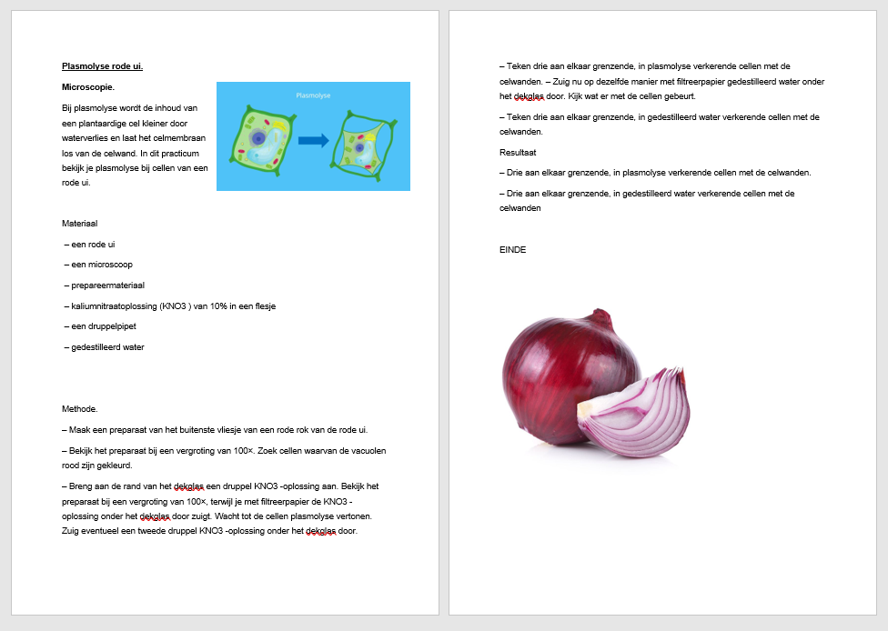

Slide 14
Misconcept opgelost!

Slide 15
Bronnenlijst
Arteunis, B., Kalverda, O., Passier, R., Smits, G., Waas, B. & Westra, R. (2022).
Biologie voor jou Max vwo 4A (6de editie). Malmberg.
Biologielessen.nl. (z.d). biologielessen.nl. Geraadpleegd op 5 oktober 2022. https://biologielessen.nl/index.php/dna-2/582-diffusie-en-osmose
Cepeda, N. J., Vul, E., Rohrer, D., Wixted, J. T., & Pashler, H. (2008). Spacing effects in learning: A temporal ridgeline of optimal retention. Psychological science, 19(11), 1095-1102.
Geraedts, C. (2021) Uitbeelddidactiek in de biologieles. Geraadpleegd op 5 oktober 2022. https://www.nro.nl/sites/nro/files/media-files/Uitbeelddidactiek-in-de-biologieles-deel-B-Ontwerp-uitvoering-en-evaluatie-van-uitbeeldpractica.pdf
Van Duin, G (2010). Osmo-gooien. De praktijk.

